Slide 1

xxxx课题组
吉林师范大学xx学院
首页
教师介绍
组员介绍
研究方向
成果及论文
课题组新闻
组内活动
加入我们
课题组简介、课题组图片

Slide 2
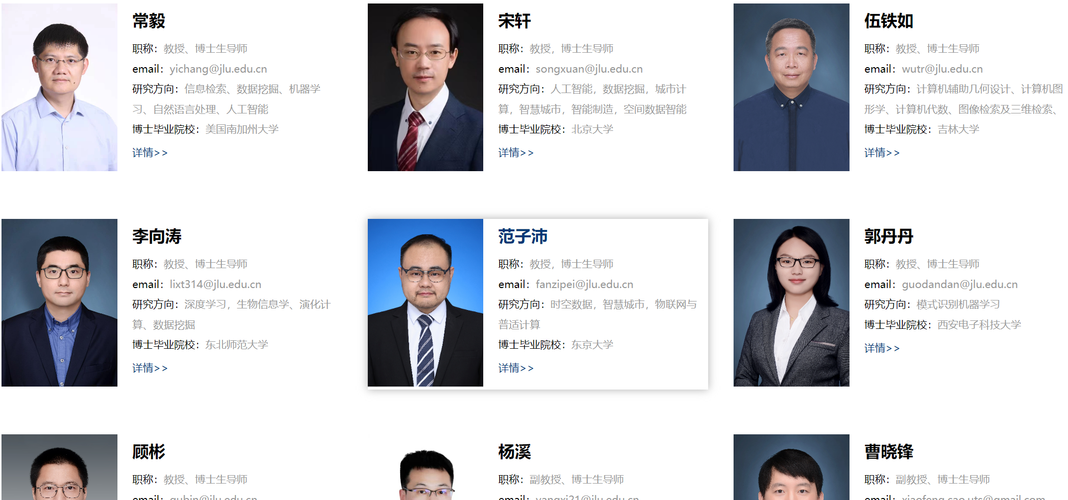
xxxx课题组
吉林师范大学xx学院
首页
教师介绍
组员介绍
研究方向
成果及论文
课题组新闻
组内活动
加入我们

Slide 3
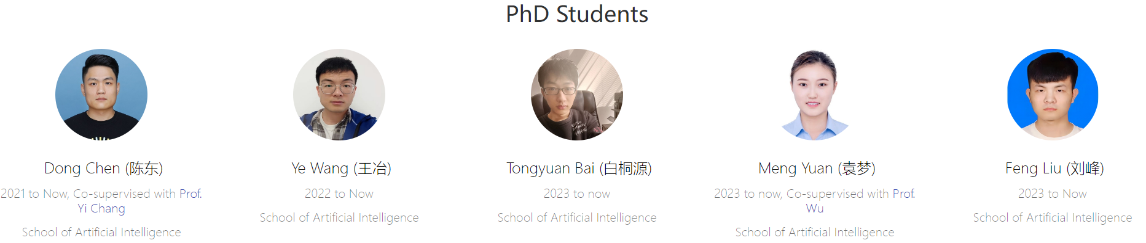
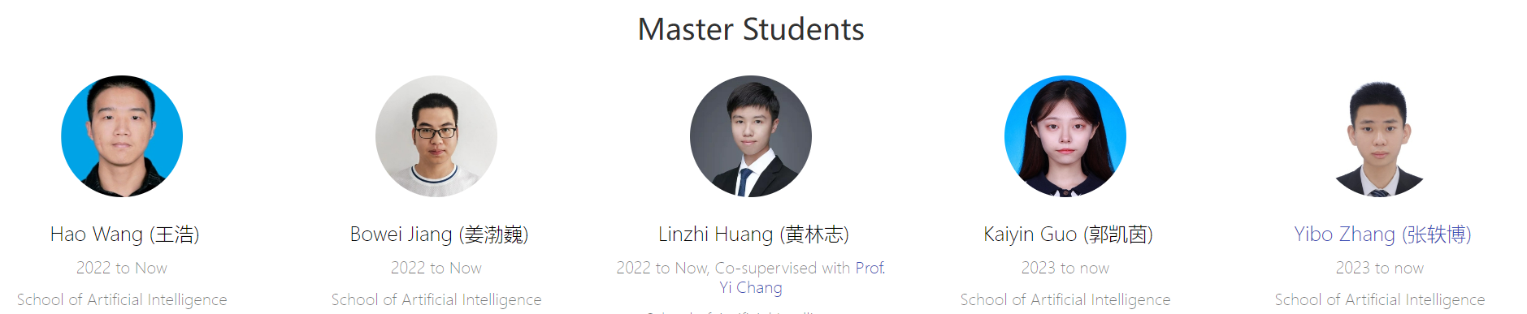
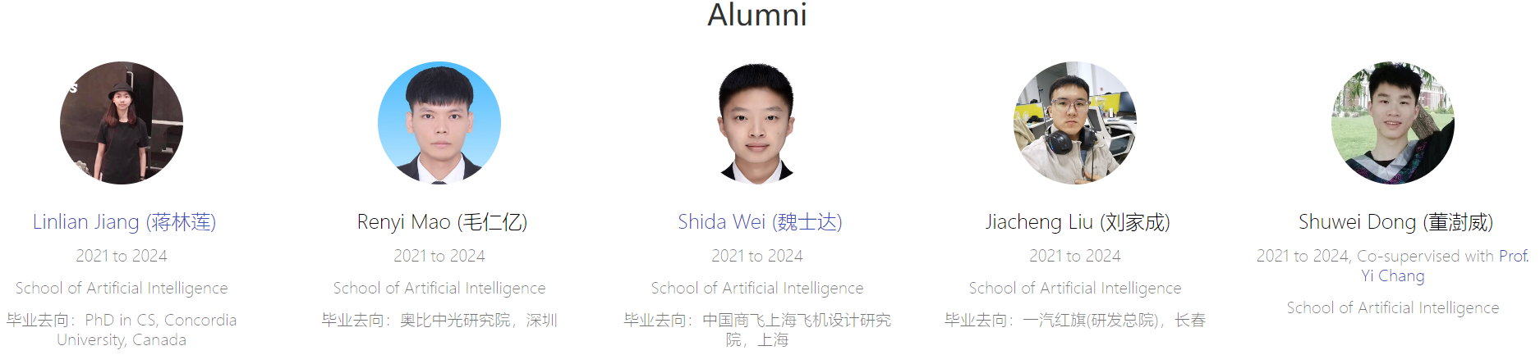
xxxx课题组
吉林师范大学xx学院
首页
教师介绍
组员介绍
研究方向
成果及论文
课题组新闻
组内活动
加入我们

Slide 4
xxxx课题组
吉林师范大学xx学院
首页
教师介绍
组员介绍
研究方向
成果及论文
课题组新闻
组内活动
加入我们
用几段话对课题组研究方向进行介绍
（可以放一些图片）
研究方向1：xxxxxxxxxxxxxxxxxxxxxxxxxxxxxxxxxxxxxxxxxxxxxxxxxxxxxxxxxxxxxxxx
研究方向2：xxxxxxxxxxxxxxxxxxxxxxxxxxxxxxxxxxxxxxxxxxxxxxxxxxxxxxxxxxxxxxxx
研究方向3：xxxxxxxxxxxxxxxxxxxxxxxxxxxxxxxxxxxxxxxxxxxxxxxxxxxxxxxxxxxxxxxx

Slide 5
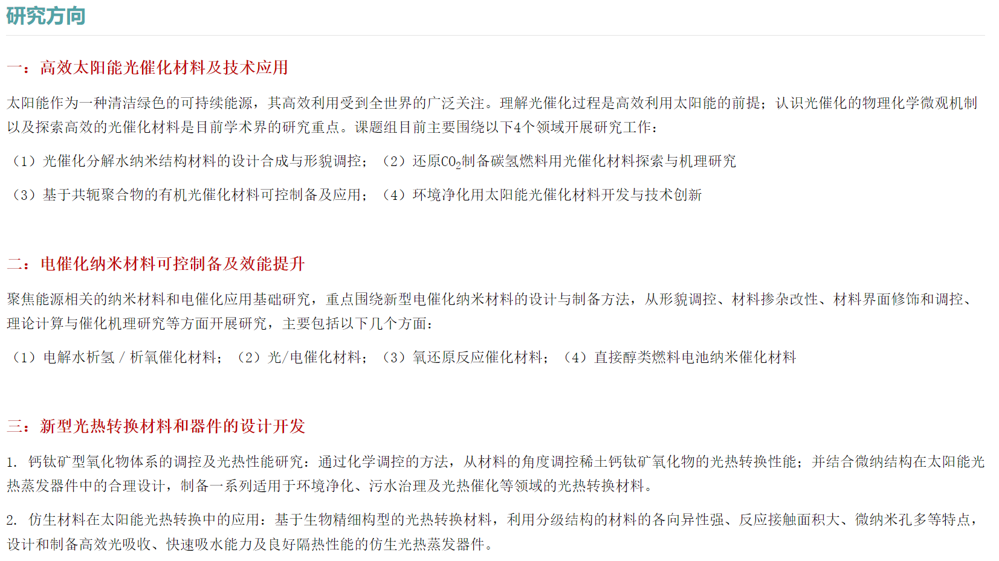
xxxx课题组
吉林师范大学xx学院
首页
教师介绍
组员介绍
研究方向
成果及论文
课题组新闻
组内活动
加入我们
也可以采用这种形式展示研究方向

Slide 6
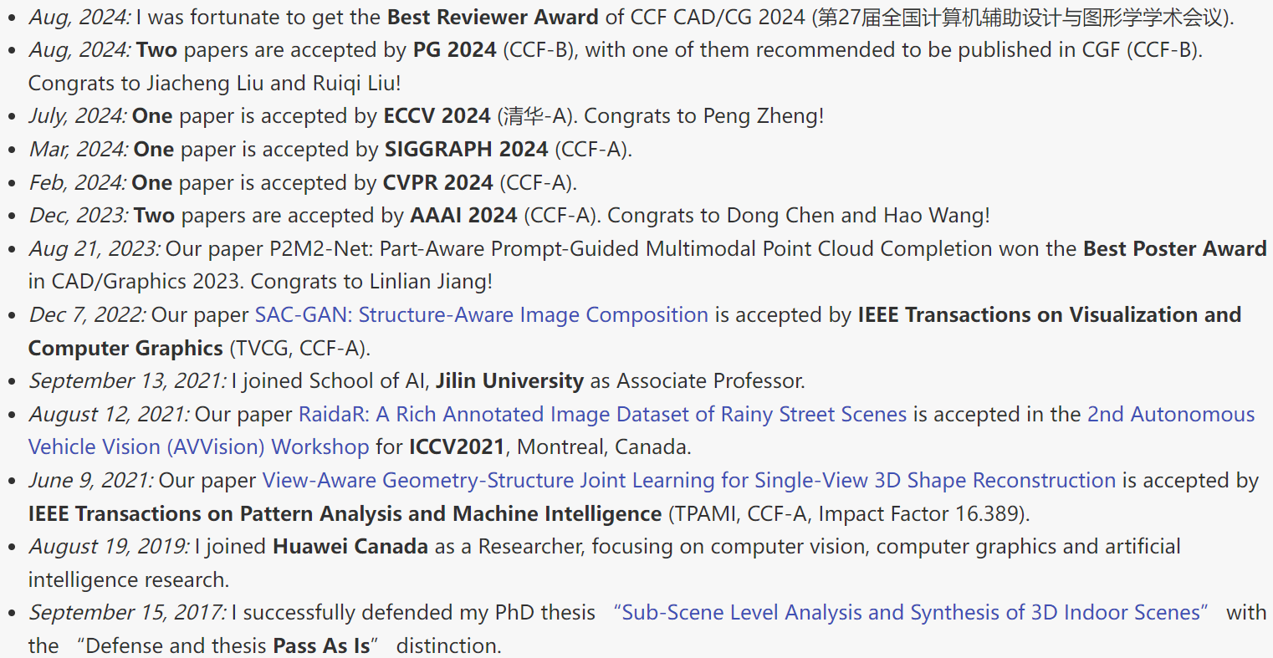
xxxx课题组
吉林师范大学xx学院
首页
教师介绍
组员介绍
研究方向
成果及论文
课题组新闻
组内活动
加入我们
展示课题组的成果及论文

Slide 7
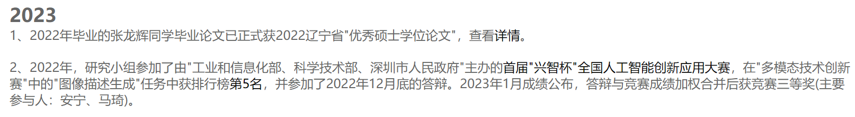
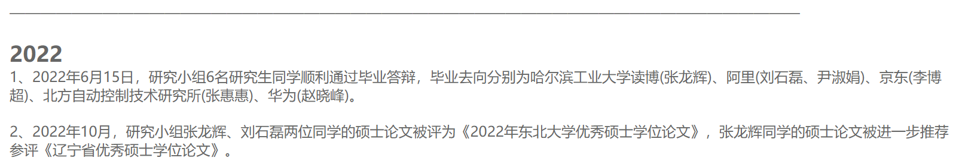

xxxx课题组
吉林师范大学xx学院
首页
教师介绍
组员介绍
研究方向
成果及论文
课题组新闻
组内活动
加入我们

Slide 8

xxxx课题组
吉林师范大学xx学院
首页
教师介绍
组员介绍
研究方向
成果及论文
课题组新闻
组内活动
加入我们

Slide 9
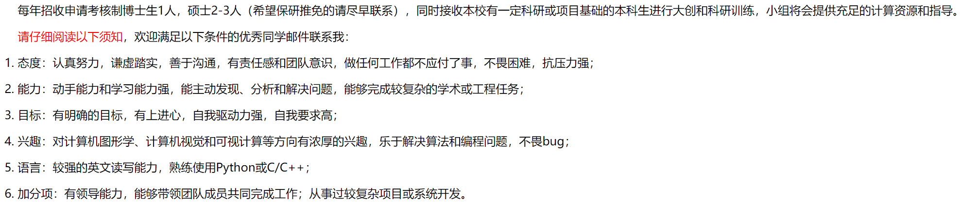

xxxx课题组
吉林师范大学xx学院
首页
教师介绍
组员介绍
研究方向
成果及论文
课题组新闻
组内活动
加入我们

